Slide 1
Комплекс ИТ решений для работы с электронными документами в B2B и B2G секторах
Тупицын Александр, технический директор,
ООО «Такском», Москва, 2016

Slide 2
Жизненный цикл электронного документа
Создание
Отправка
Прием
Хранение
Включение информации в декларацию ФНС
Истребование
Представление

Slide 3
Электронный документооборот с контрагентами.
Клиенты
Задача – выставлять клиентам документы в электронном виде.
Используемое решение для ЭДО – интеграция учетной системы 1С:Торговля и системы Оператора ЭДО Такском-Доклайнз с помощью собственных обработок 1С и интеграционного SDK Оператора ЭДО.
Проблема – сложность подключения к системе ЭДО незаинтересованных клиентов
Решение – Партнерский портал и регистрационное API от Оператора.
Результат – подключение к ЭДО встроено в Личный кабинет клиента. Без дополнительных действий клиенты в течение нескольких минут получают возможность принимать документы.
Notes:
У Такскома очень много клиентов. И, конечно, нам сам бог велел переходить с ними на электронный способ взаимодействия. При этом у нас довольно слабая позиция с точки зрения возможности принуждения абонентов переходить на ЭДО. Клиентский учет мы ведем в продукте 1С:Торговля. Ввиду очень большого объема единовременно выставляемых документов (сотни тысяч), необходимости выставлять их в автоматическом пакетном режиме, нам не очень подошло стандартное решение 1С-Такском. Поэтому мы написали собственные обработки 1С для формирования документов и использовали средства интеграции Такском для их автоматического подписания и отправки.
В начале мы попробовали привлекать клиентов традиционным способом – просто отправили всем приглашение присоединиться к ЭДО. Сработало не очень. Стали периодически повторять эту процедуру, количество присоединившихся клиентов росло, но очень медленно. Тогда мы решили, что сама процедура присоединения для клиента не очень удобная. Мы предлагали ему присоединиться стандартным образом – заполнить заявку, выбрать тариф, подождать результата ее выполнения, потом самостоятельно загрузить в кабинет сертификат и т.д. И тогда мы подумали – это же наши клиенты, мы все про них знаем и можем сделать процедуру подключения буквально в два клика. Для решения этой задачи очень хорошо подошли наши продукты для реализации партнерской модели – специальной программный интерфейс и специальный партнерский портал. Эти продукты позволяют организации-драйверу самостоятельно создавать кабинеты для своих клиентов, назначать им тарифы, загружать при необходимости сертификаты. Да еще и определенным образом кастомизировать вид нашего портала «под себя» – сменить логотип, цвета, ссылки, телефоны и некоторые другие атрибуты. Вот мы сами себе и выступили таким партнером. Встроили функциональность прямо в личный кабинет наших клиентов. И в случае согласия принимать от нас документы в электронном виде, наш клиент в течение минуты уже имел кабинет с загруженными в него документами. Я не скажу, что мы получили стопроцентный результат. Все-таки легкость подключения – это не единственная причина, по которой клиенты не желают переходить на ЭДО. Но цифры получили сразу совершенно другие. Уже более десятка тысяч наших клиентов принимают от нас документы в электронном виде.

Slide 4
Электронный документооборот с контрагентами.
Поставщики и агенты
Задача – перейти на ЭДО при оформлении сделок с поставщиками и закрытии услуг с агентами.
Используемое решение для ЭДО – стандартное «коробочное» решение 1С-Такском, встроенное в учетную систему 1С:Бухгалтерия.
Проблема – необходимо сохранить существующие бизнес-процессы согласования документов, что не позволяет сделать стандартное решение.
Решение – Использование системы внутреннего ЭДО 1С:Документооборот совместно с интеграционным решением МСЭД.
Результат – при согласовании входящих документов максимально сохранены существующие бизнес-процессы согласования бумажных документов, что позволило с легкостью перейти на ЭДО.
Notes:
Учет договоров с поставщиками и нашими агентами мы ведем в другой учетной системе – 1С:Бухгалтерия. Здесь интенсивность обмена гораздо более низкая, и нам отлично подошло стандартное решение ЭДО, уже встроенное в Бухгалтерию – 1С-Такском. О нем уже много говорилось… Но появилась проблема. При ЭДО с клиентами только исходящие документы, а в данном случае много входящих. Входящие документы перед подписанием и дальнейшим проведением в учетной системе необходимо согласовывать. Их как правило должен проверить ответственный сотрудник, обслуживающий тот или иной договор. Стандартное решение содержит довольно бедные механизмы согласования. И тут на выручку пришло наше решение МСЭД. Оно использует еще одну систему от 1С – 1С:Документооборот, имеющую очень развитые возможности по настройке различных алгоритмов согласования документов, формирования задач для сотрудников и другие необходимые элементы.

Slide 5
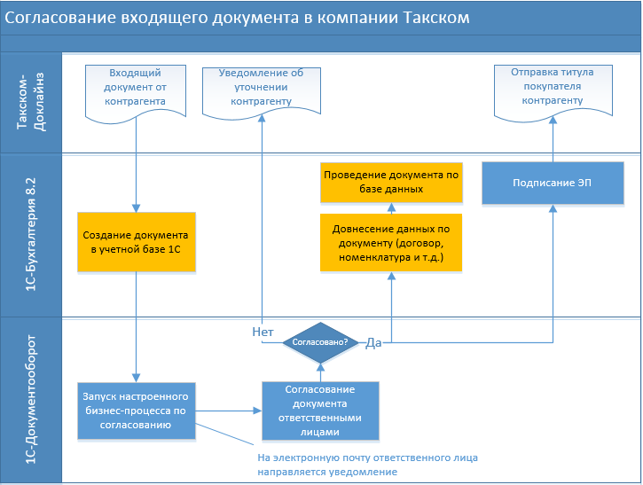
Электронный документооборот с контрагентами.
Поставщики и агенты
Notes:
Наше решение позволяет заранее настроить, какие входящие документы (контрагент, договор, тип документа) требуют процедуры согласования и какой сценарий в Документообороте при этом должен быть запущен. Для документов, подпадающих под сценарии, при их поступлении процесс дальнейшей обработки и проведения блокируется, и запускается соответствующий процесс в Документообороте. После его завершения, процесс стандартной обработки возобновляется.

Slide 6
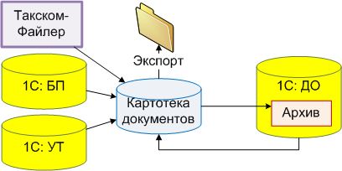
Электронный документооборот с контрагентами.
Архив
Задача – реализовать архив документов.
Проблема – после перехода на ЭДО возникло несколько архивов электронных документов в разных учетных системах и на портале Оператора ЭДО.
Решение – применение Такском-Картотека документов совместно с 1С:Документооборот позволило создать единый архив электронных документов и карточек бумажных документов с прикрепленными сканами при необходимости.
Результат – реализован единых архив с возможностью реализовать процедуры резервного копирования и восстановления. Поиск, отбор документов и подготовка пакетов документов для представления третьим лицам осуществляются в одном месте по единым правилам.
Notes:
После перехода на ЭДО у нас возникла новая проблема, которую необходимо было решать. Возникло несколько архивов документов. Документы от клиентов, перешедших на ЭДО, сохранялись в базе 1С:Торговли, от поставщиков и агентов – в базе 1С:Бухгалтерии. Были еще документы, с которыми мы работали непосредственно на веб-портале Такском-Файлер. Ну а бумажные документы обрабатываются стандартным образом. Т.е. по крайней мере 4 архива. У некоторых компаний их может быть и больше. При этом мы понимали, что в случае необходимости представления данных документов в ФНС или еще куда-то возникает довольно серьезная проблема их поиска. Ну и нужно как-то решать проблему ответственного хранения, а чем больше архивов, тем сложнее ее решать. Для решения данной проблемы мы применили решение Такском-Картотека. Это специальная конфигурация на платформе 1С, которую мы разработали для решения нескольких задач, о них будет сказано позже. В данном случае мы использовали возможности Картотеки выполнять роль электронного архива. Картотека содержит специальные драйвера, осуществляющие взаимодействие с внешними системами. Под некоторые они уже написаны, под другие их можно с легкостью разработать. По заданному расписанию Картотека собирает информацию о всех новых изменениях, сопровождающихся документами, как электронными, так и бумажными. При соответствующей настройке все электронные документы переносятся в единый архив, на базе все того же 1С-Документооборота, а карточки документов остаются в Картотеке и позволяют с легкостью осуществлять поиск, отбор, связывание документов. И решать еще множество других задач, связанных с представлением документов в рамках 93, 165 статей НК или других.

Slide 7
Отчетность в ФНС.
Сверка данных с контрагентами
Задача – уменьшить или исключить запросы ФНС о пояснении в расхождениях данных книг покупок-продаж с книгами контрагентов.
Проблема – неизвестно, какие данные и когда контрагент вносит в свою учетную систему.
Решение – сервис Сверься! от Оператора Такском, который в том числе имеет межоператорское взаимодействие с аналогичным сервисом Оператора Калуга-Астрал.
Результат – при своевременном использовании сервис позволяет выявить проблемные сделки и устранить несоответствие. По расхождениям все равно придется давать пояснение и хорошо, если расхождения можно устранить до представления декларации по НДС.

Slide 8
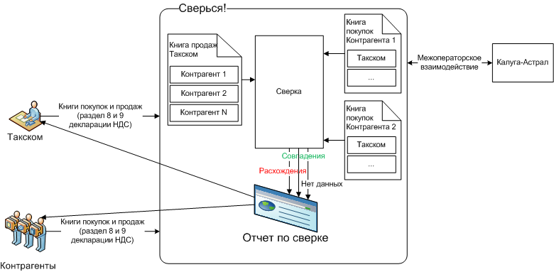
Отчетность в ФНС.
Сверка данных с контрагентами

Slide 9
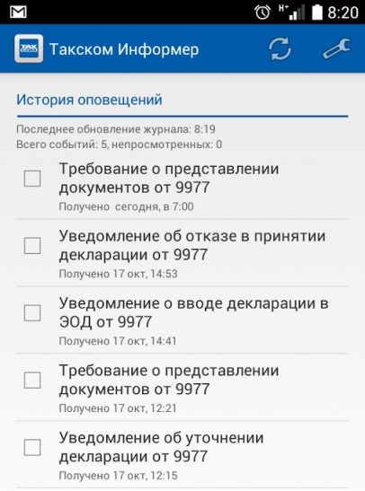
Прием входящих требований ФНС.
Отслеживание
Задача – исключить штрафные санкции за несвоевременную отправку квитанции о получении требования. Реальная угроза – блокировка счетов.
Проблема – необходимо ежедневно отслеживать поступление входящей корреспонденции от ФНС. Обычно программы по работе с отчетностью запускаются незадолго до финальных дат представления отчетности. Если требований много, то необходимо постоянно отслеживать финальные даты отправки ответов.
Решение – мобильное приложение Информер и другие каналы информирования (eMail, СМС) уведомляют ответственных лиц. Картотека документов позволяет сигнализировать о финальных сроках представления ответов.
Результат – независимо от исполнителей ответственное лицо всегда извещено о поступлении требования и финальном сроке представления ответа.

Slide 10
Прием входящих требований ФНС.
Подготовка и отправка ответа
Задача – подобрать необходимые документы в течение короткого срока, заполнить опись, содержащую основные сведения из документов. Отправить документы в ФНС в электронном или бумажном виде.
Проблема – документы могут храниться на разных территориях, в разных архивах и в разных видах. Для бумажных документов требуется переносить основные данные в опись. Требуется контроль над всеми участниками процесса для избегания штрафных санкций из-за несвоевременного представления документов.
Решение – Картотека документов совместно с системой внутреннего ЭДО позволяет автоматизировать все бизнес-процессы ответа на входящее требование и автоматизировать заполнение практически всех необходимых данных.
Результат – несмотря на получение Такскомом ежедневно самых разнообразных требований, процесс полностью автоматизирован и в нем задействовано минимальное количество участников.

Slide 11
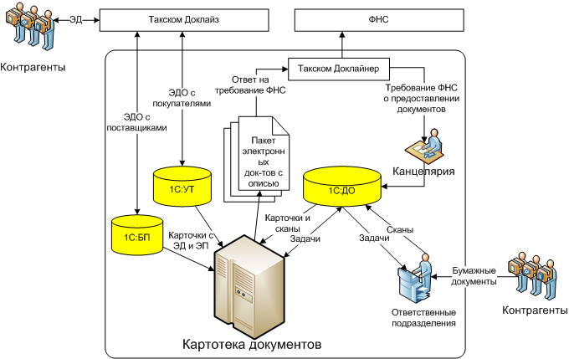
Прием входящих требований ФНС.
Подготовка и отправка ответа

Slide 12
Автотребования ФНС.
Подготовка и отправка ответа
Задача – представить в ФНС пояснения о расхождениях в данных книг покупок-продаж с данными контрагентов.
Проблема – несмотря на наличие формализованного представления автотребования, в учетной системе отсутствует удобный способ формирования ответа. Неизвестны данные контрагентов, при этом отсутствует прямой контакт с ответственными за ведение книг покупок-продаж у контрагентов.
Решение – использование сервиса Сверься! для визуализации Автотребования и удобного способа подготовки пояснений.
Результат – оказалось удобным анализировать автотребование и готовить пояснения в сервисе, где доступны данные контрагентов, либо их можно попросить туда загрузить.

Slide 13
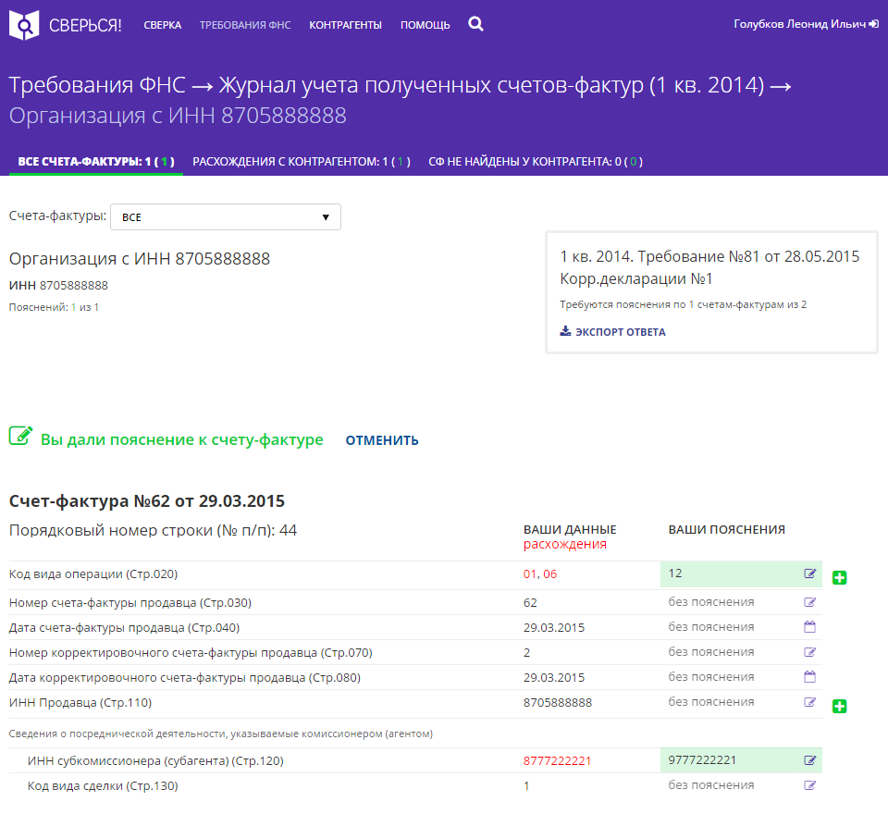
Автотребования ФНС.
Подготовка и отправка ответа

Slide 14
Мы рады сотрудничеству!
С уважением,
Тупицын Александр Валерьевич
Технический директор
Компания «Такском»

